Slide 1
MVC – Model View Controller
Prof. Paty Ziviani

Slide 2
O que é MVC
MVC é um padrão de arquitetura de software, separando sua aplicação em 3 camadas.
Model – Camada de manipulação dos dados (Modelo)
View – Camada de interação com o usuário (Visão)
Controller – Camada de controle (Controlador)

Slide 3
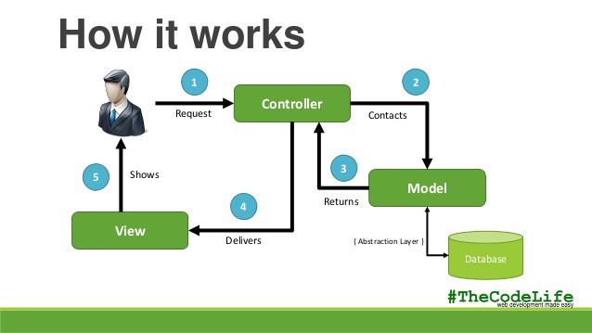

Slide 4
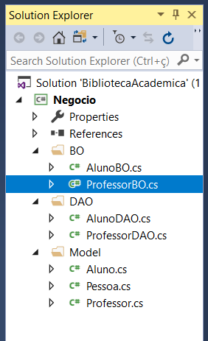
Exemplo MVC
Camada de Business Object
Camada Database Object
Camada Model

Slide 5
Utilizar o Recurso de Herança
Model
BO
Pessoa
Professor
Professor
Aluno
Aluno
DAO
Professor
Aluno

Slide 6



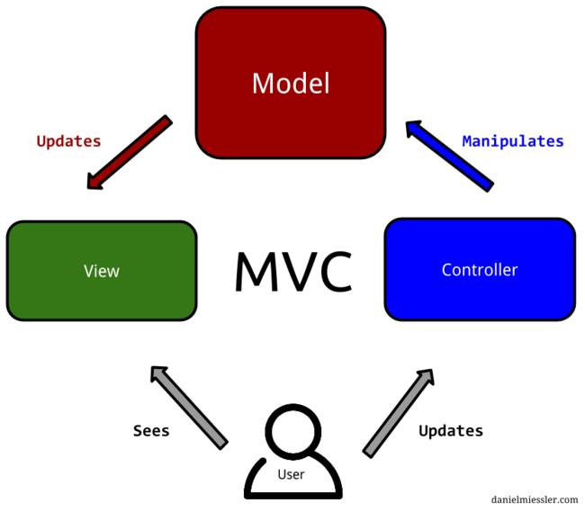
Model
O modelo é a alma do aplicativo, pois é o componente que manipula os dados e a lógica que cria sua funcionalidade.

Slide 7
View
A exibição exibe a saída do aplicativo e fornece a interface para interação.

Slide 8
Controller
O Controlador fornece os pontos de interação que conectam a Visualização ao Modelo, por exemplo, o conteúdo sendo enviado da Visualização para o Modelo e do Modelo para a Visualização.

Slide 9
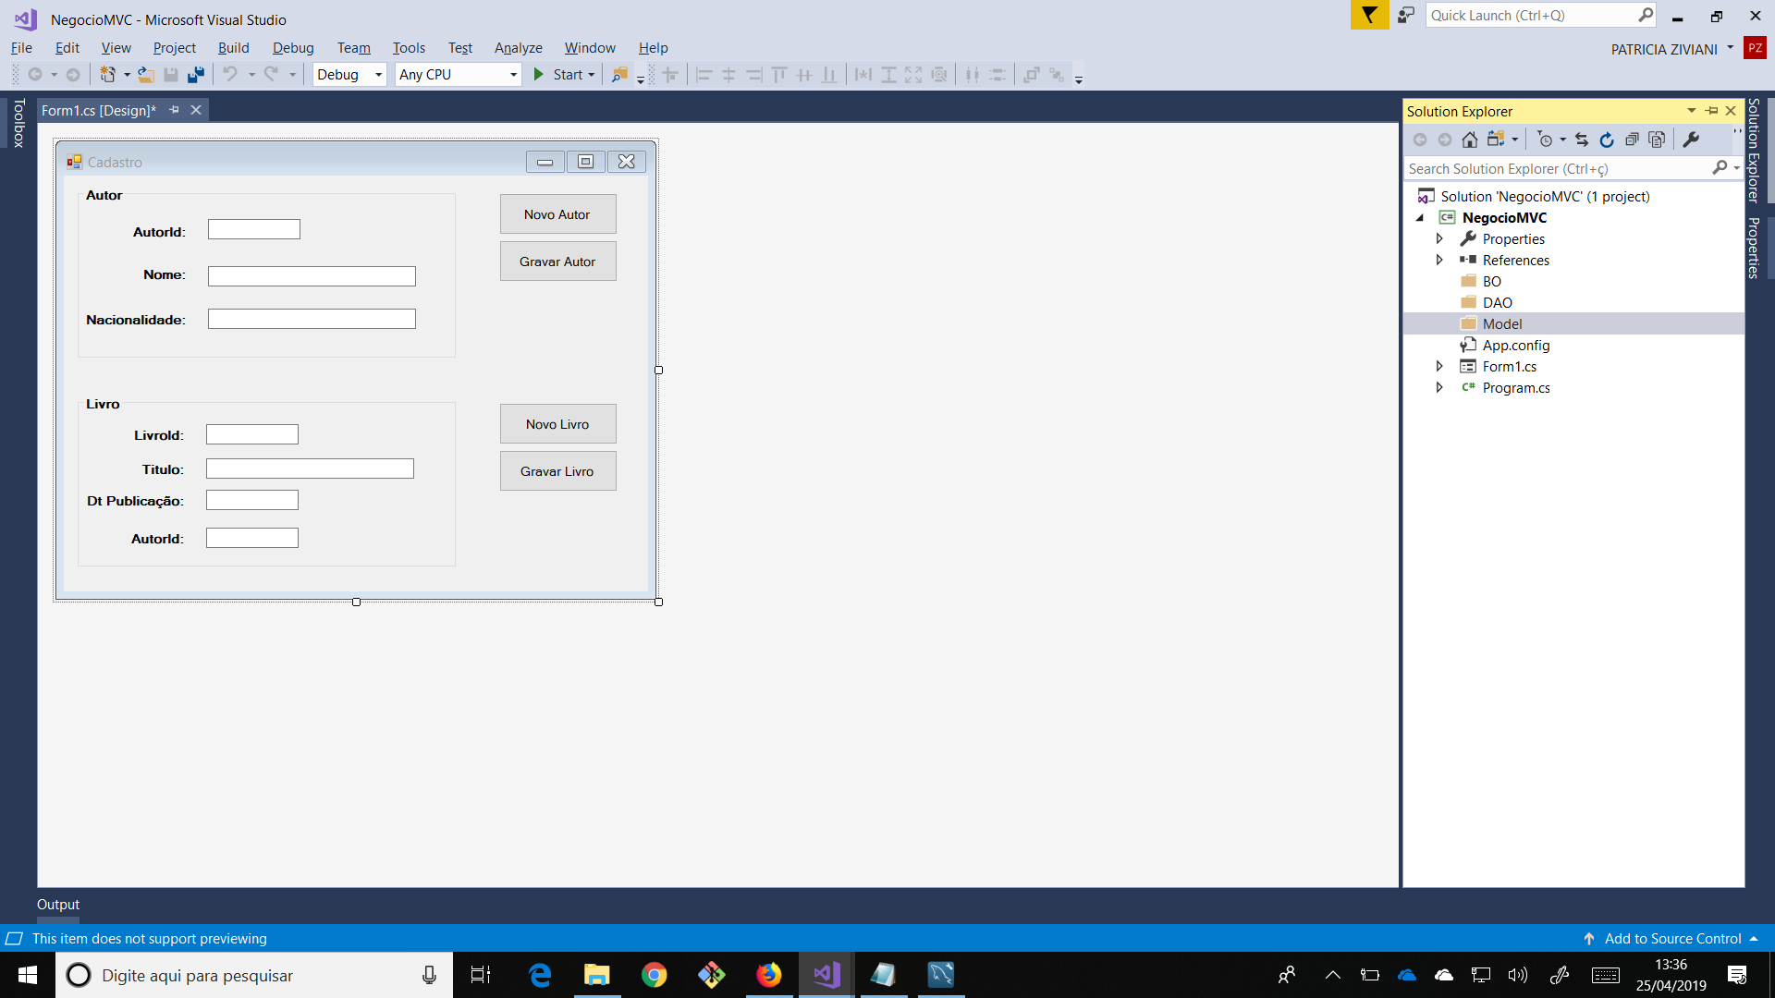

Slide 10
Exemplo de Uma aplicação
Utilizando pattern MVC

Slide 11
Crie um novo projeto : NegocioMVC

Slide 12
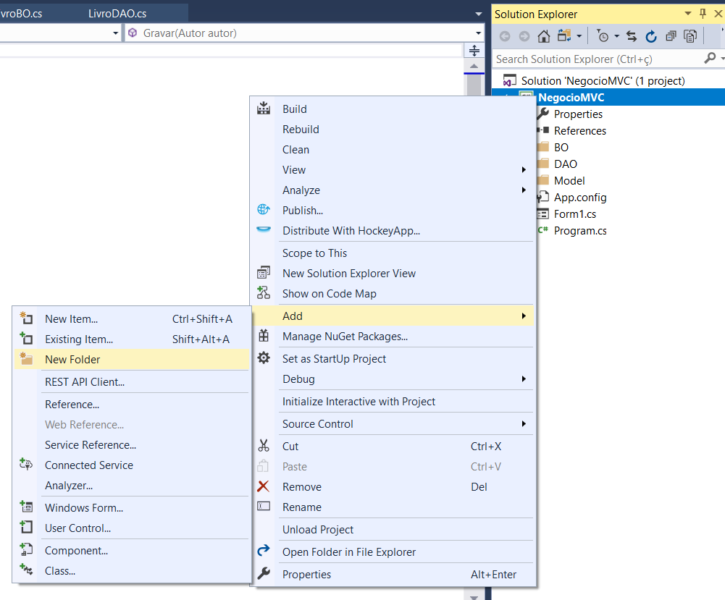
Clique com o botão direito do mouse sobre o namespace do projeto.
Add>New Folder.
Adicione as pastas:
BO
DAO
Model

Slide 13
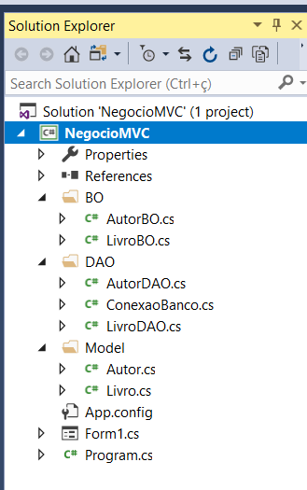
Crie as Respectivas Classes
BO
AutorBO
LivroBO
DAO
AutorDAO
ConexaoBanco
LivroDAO
Model
Autor
Livro

Slide 14
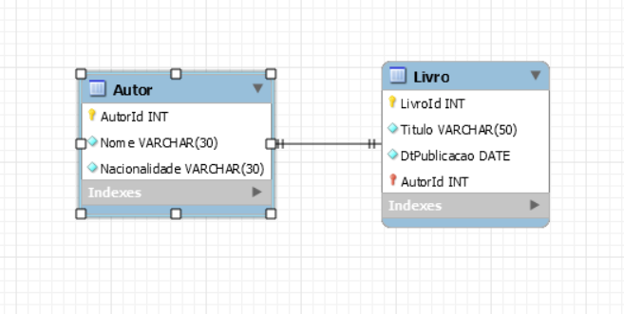
Crie o Banco de Dados Negocio

Slide 15
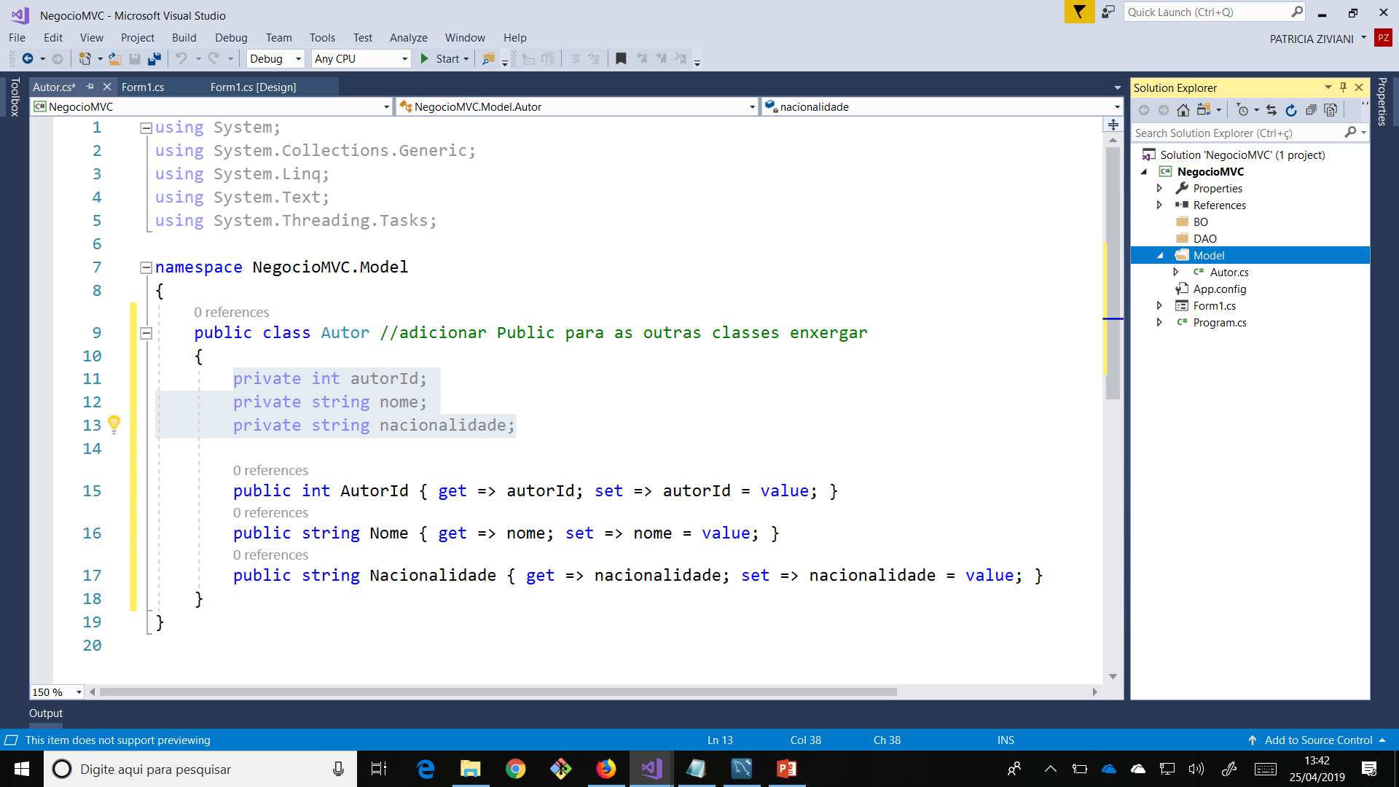

Slide 16
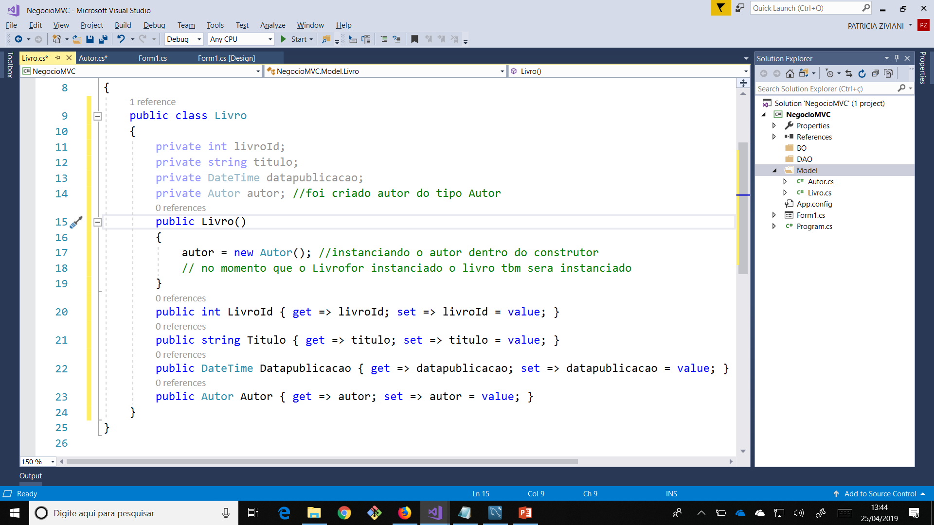

Slide 17
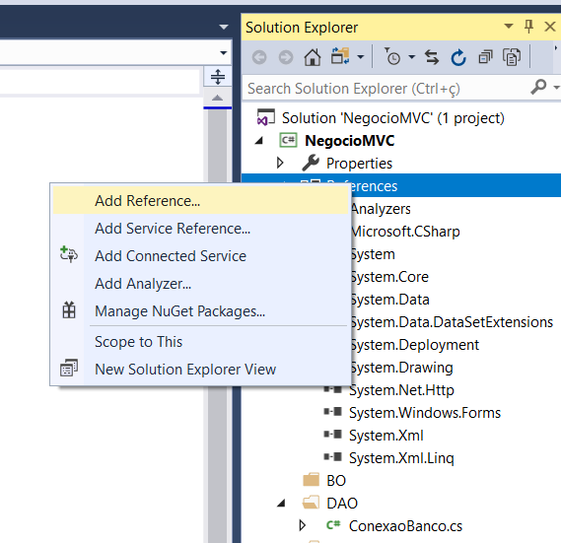
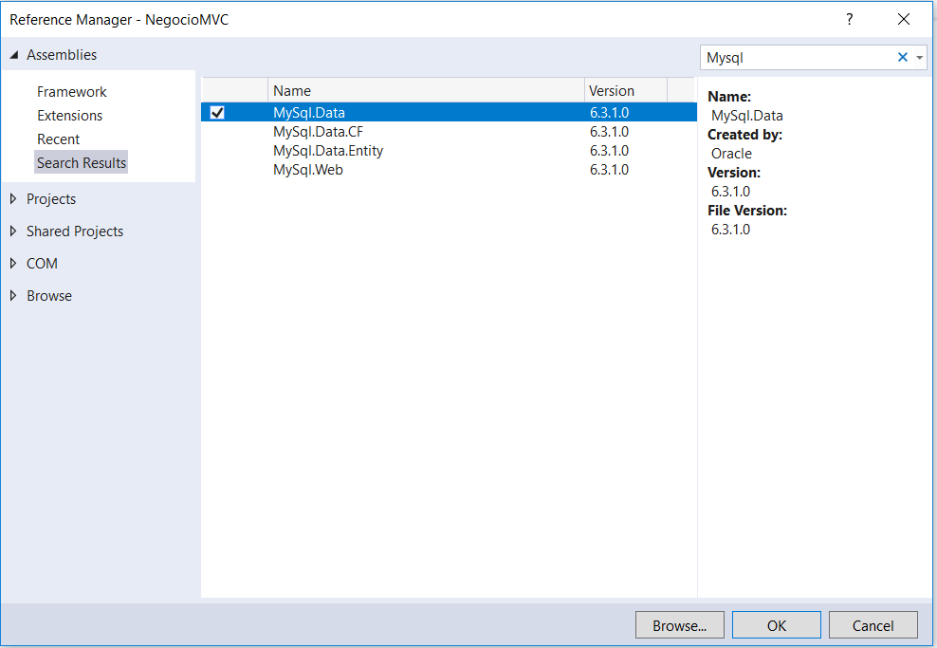
Adicionar Referência Mysql

Slide 18
Caso não tenha o MySql na listagem
Pesquise na internet por conector mysql for visual studio (na versão em que esteja utilizando)
Faça download
Instale
Após a instalação o mysql já estará presente na listagem de referências.

Slide 19
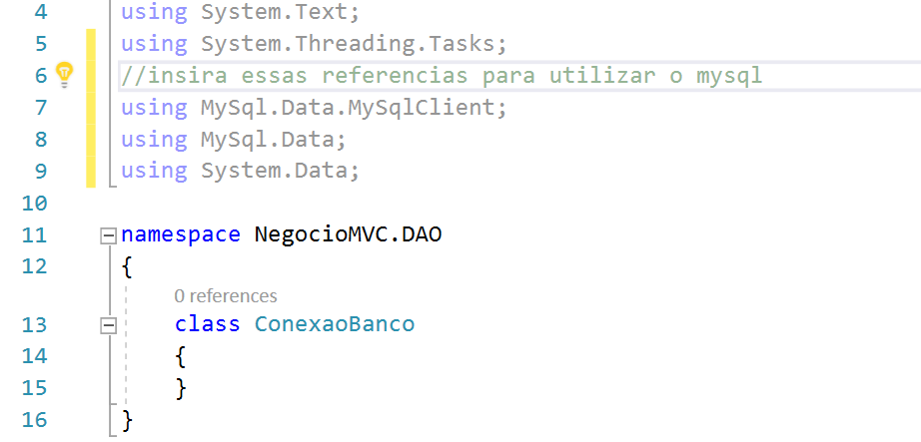

Slide 20
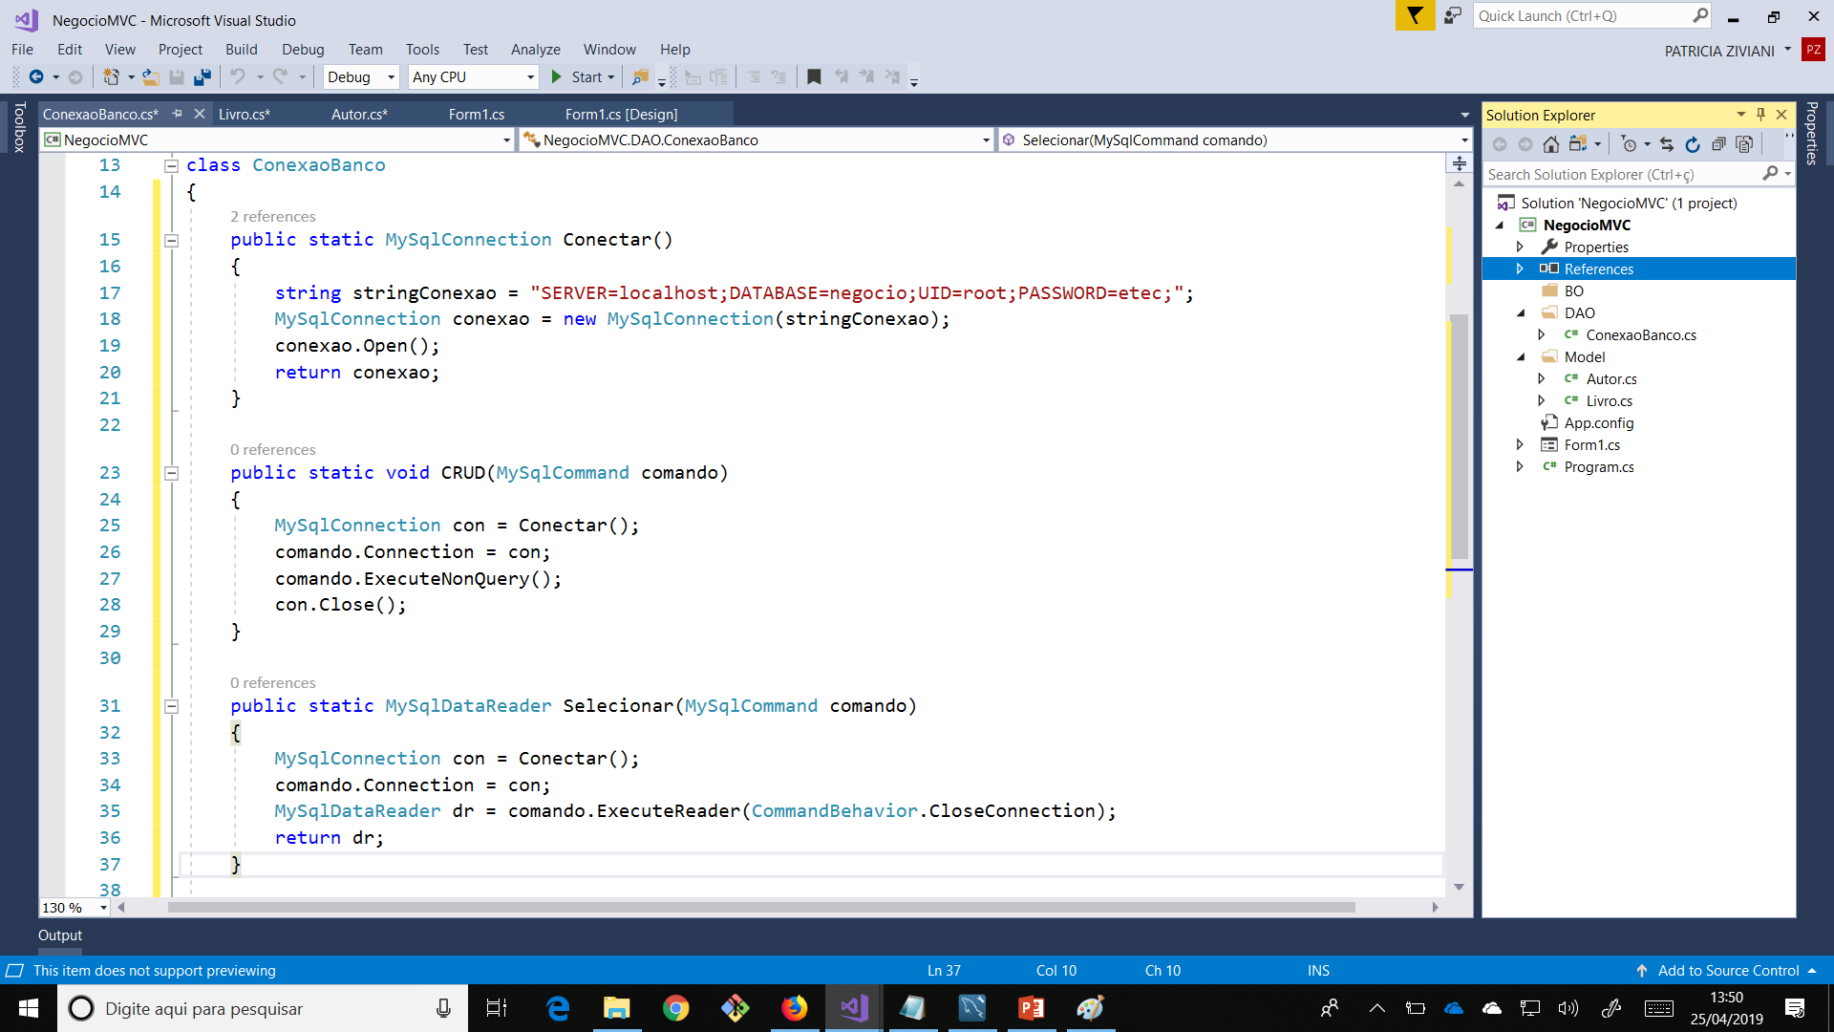

Slide 21
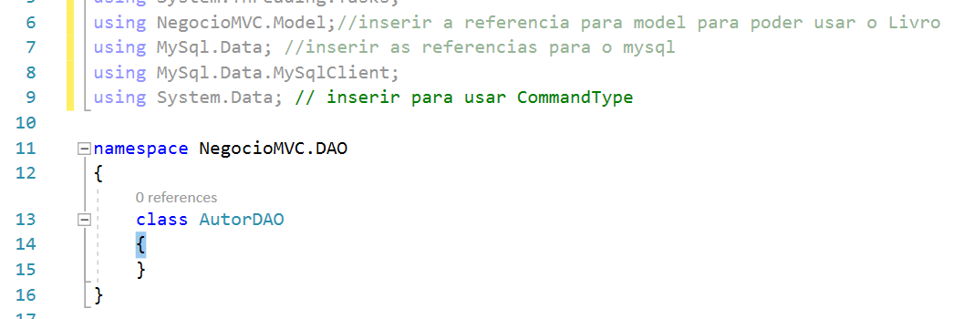

Slide 22
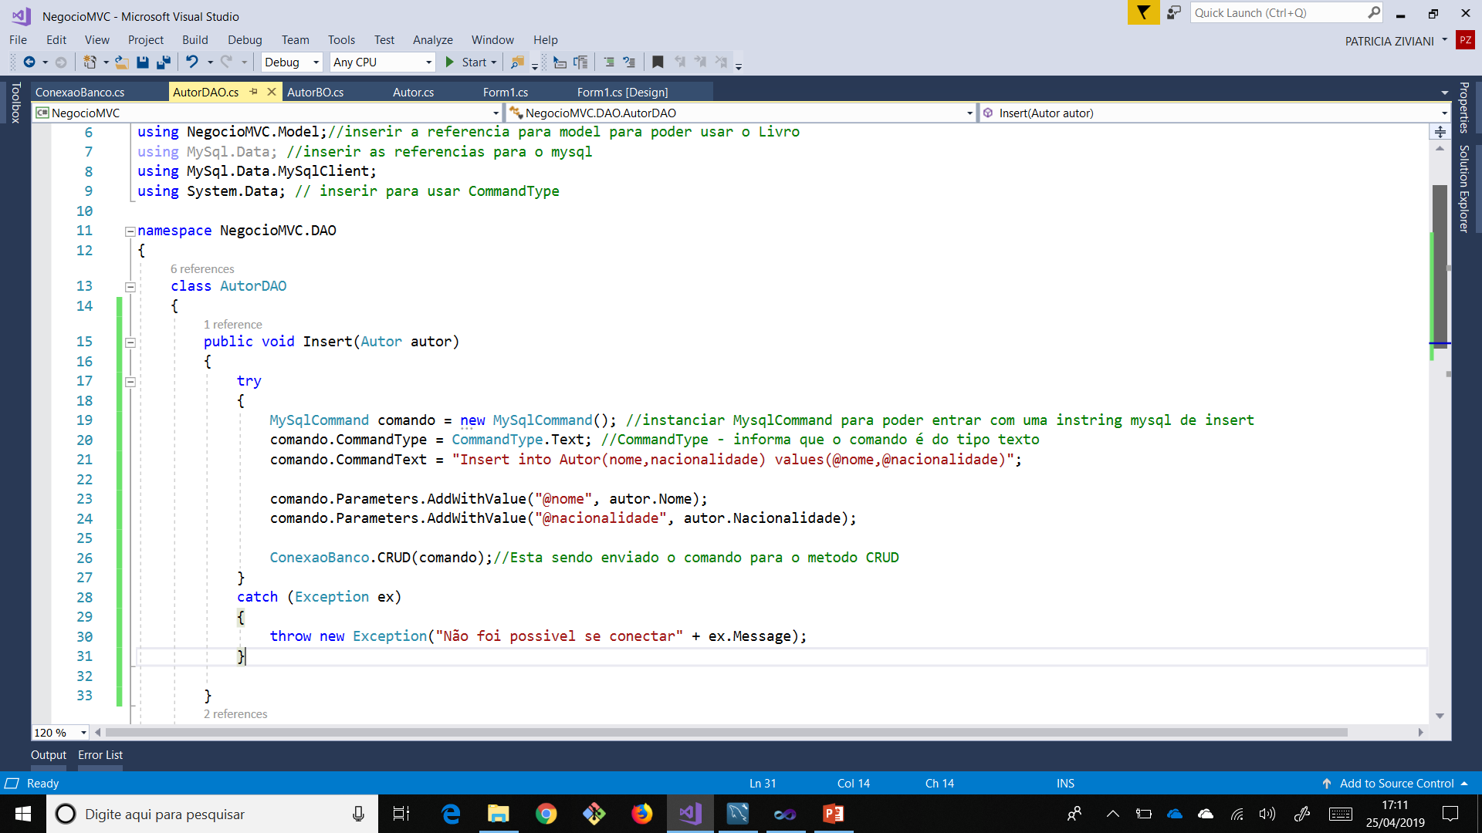

Slide 23
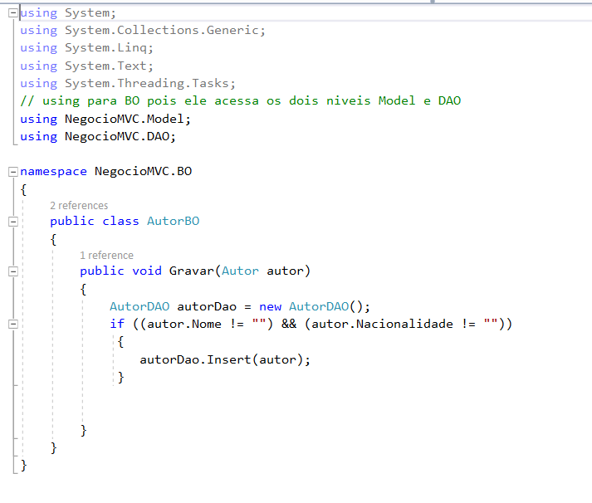
AutorBO – Gravar()

Slide 24
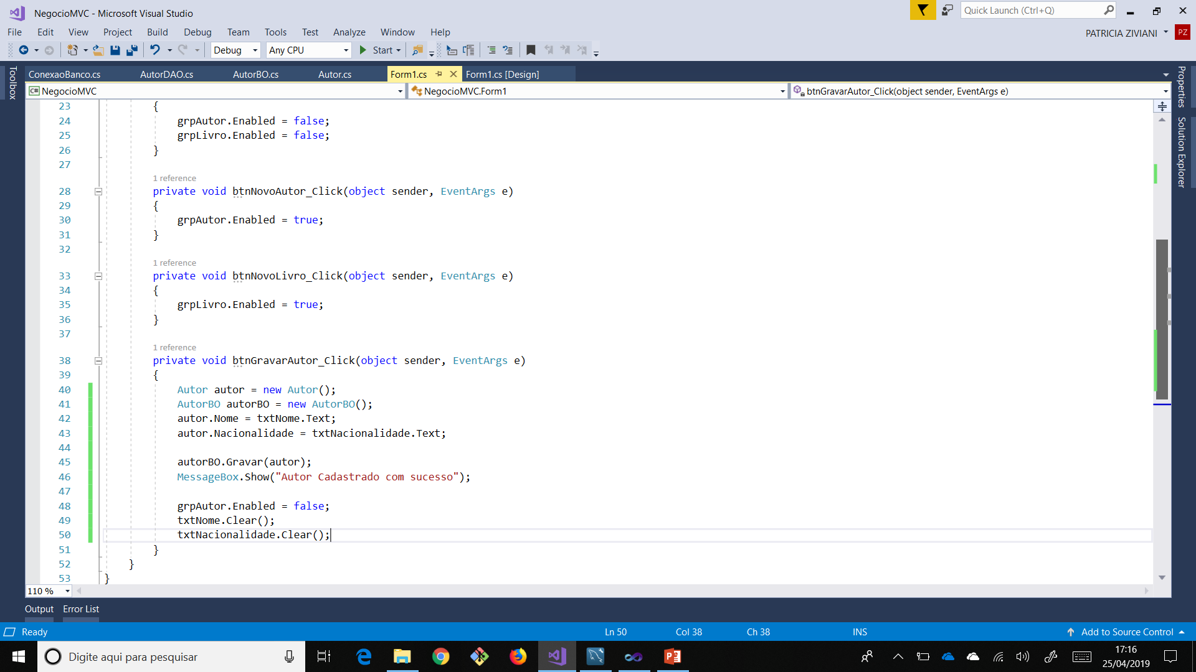

Slide 25
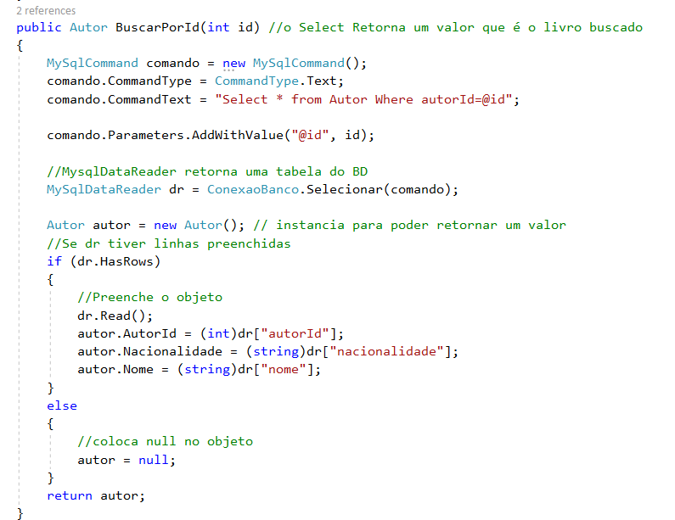
AutorDAO – BuscarPorId()

Slide 26
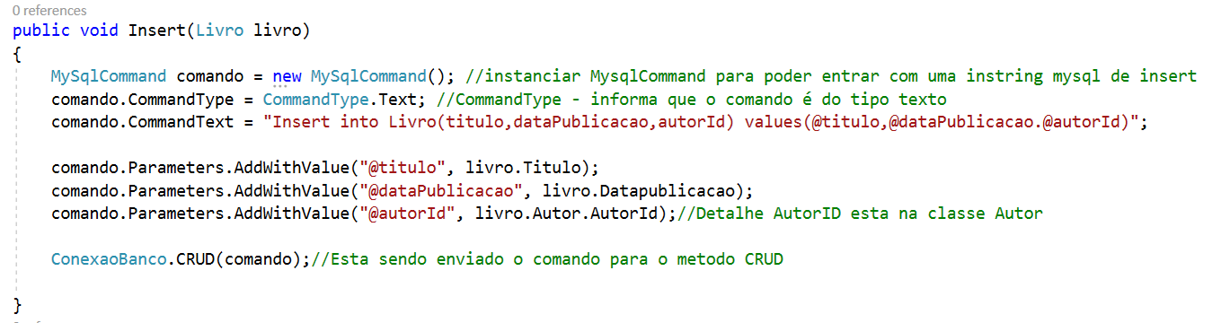
LivroDAO – Insert()

Slide 27
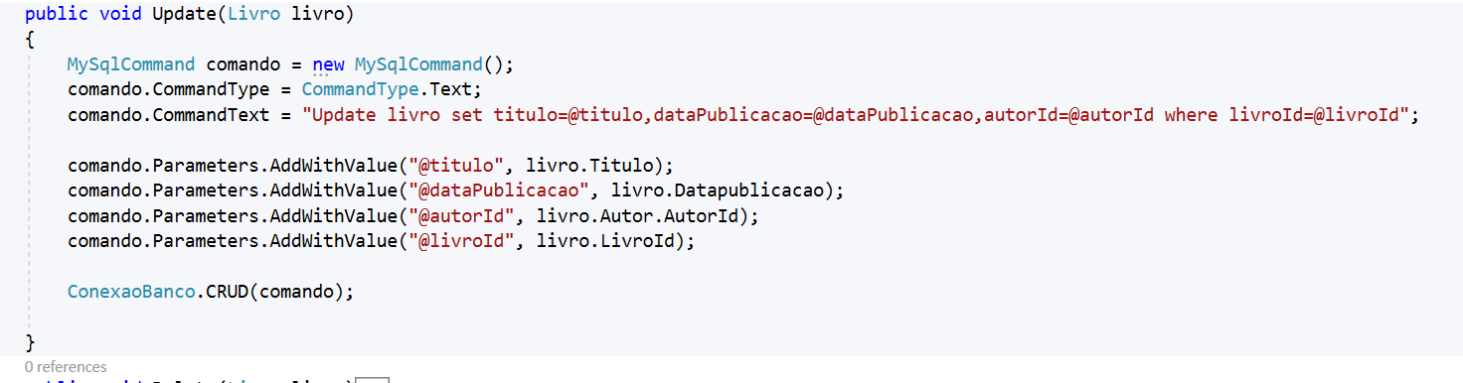
LivroDAO – Update()

Slide 28
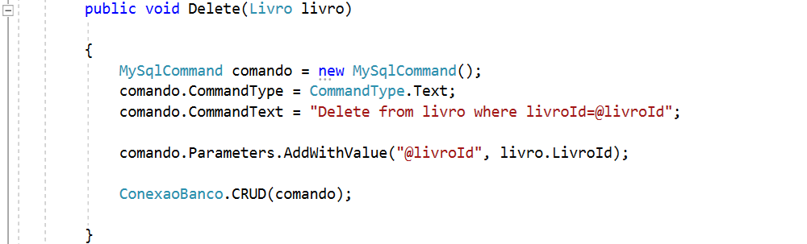
LivroDAO – Delete()

Slide 29
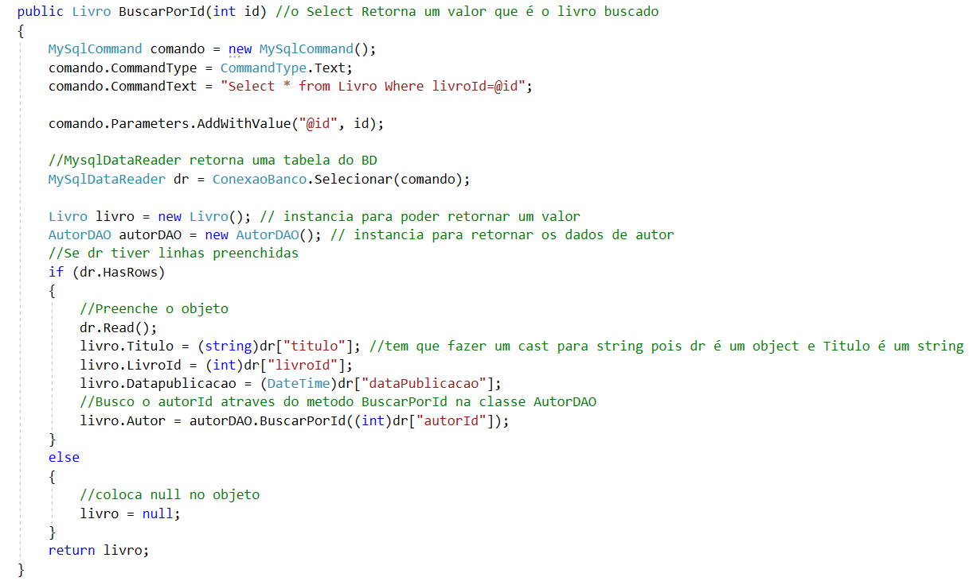
BuscarPorId

Slide 30
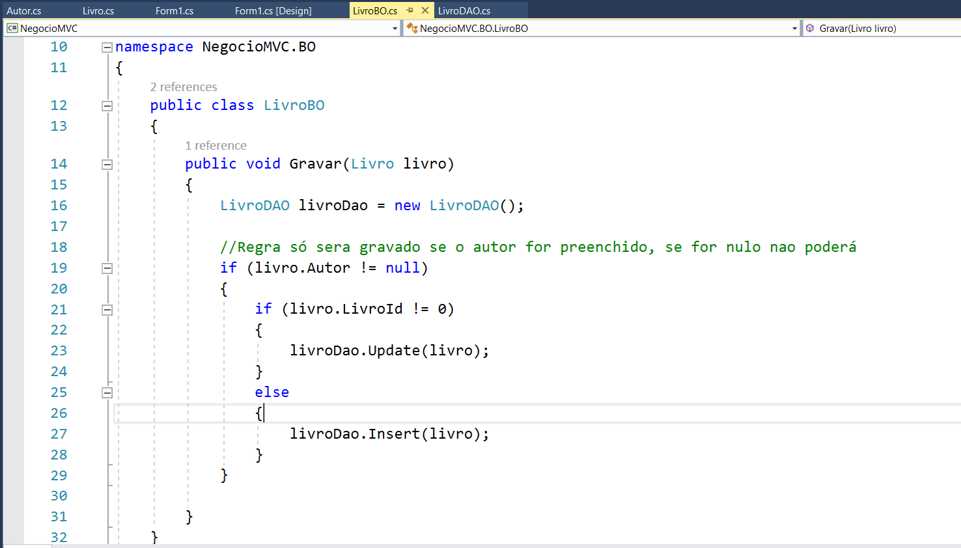
LivroBO – Gravar()

Slide 31
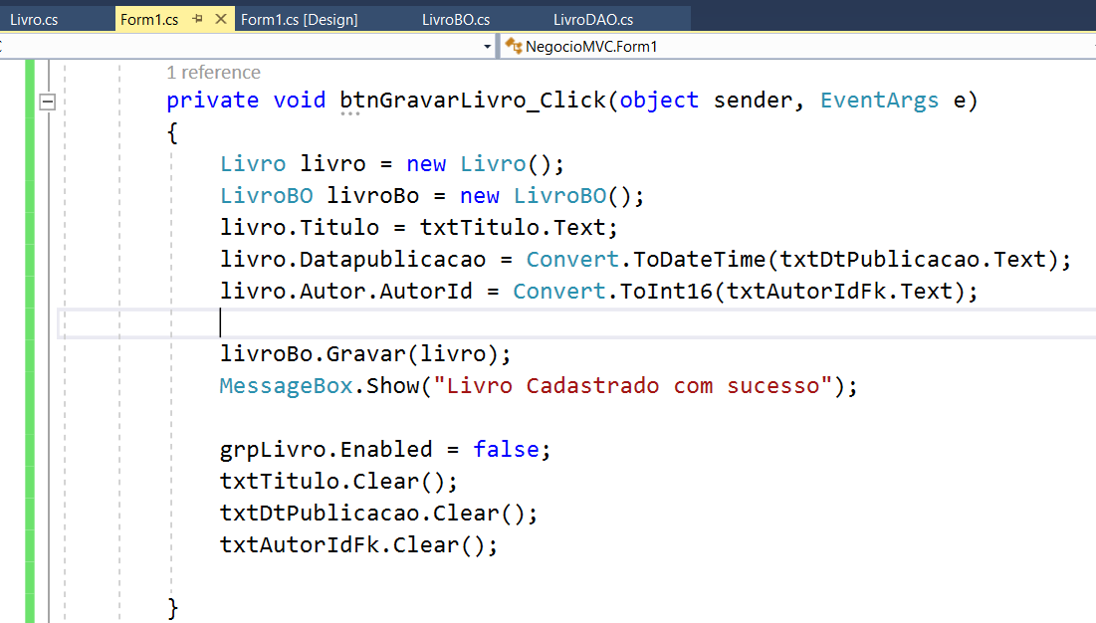
Button – btnGravrarLivro

Slide 32
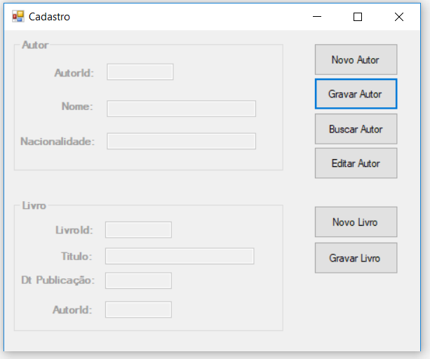
Vamos iniciar o processo de Editar os Autores
Crie o Botão Editar Autor

Slide 33
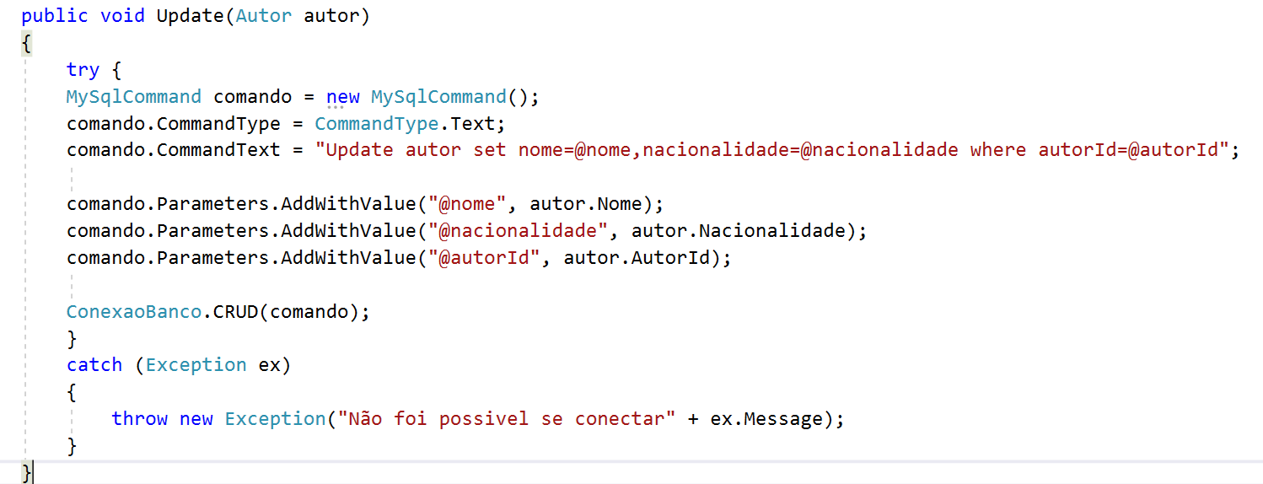
AutorDAO

Slide 34
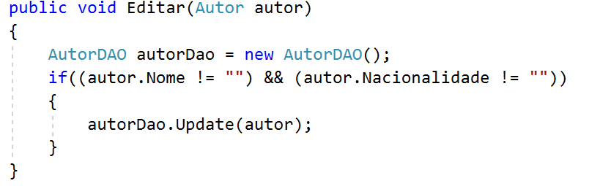
AutorBO

Slide 35
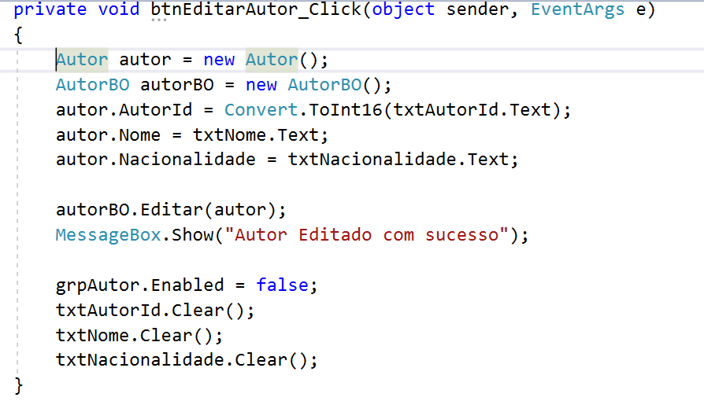
Button – btnEditarAutor

Slide 36
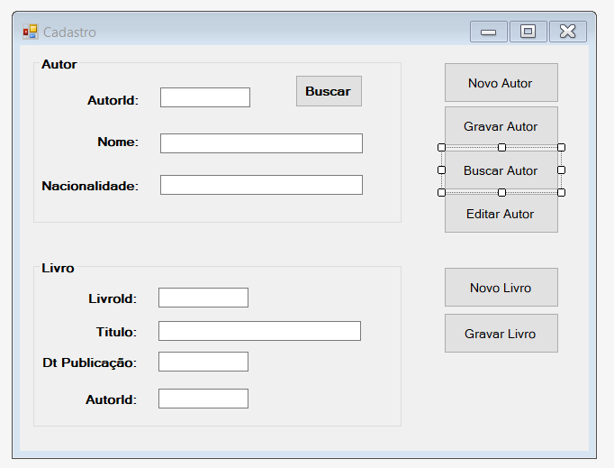
Buscar Autor Por Id
Para criarmos uma busca iniciaremos com as seguintes modificações no formulário
Insira o botão Buscar.
No Load do Form deixe-o com a propriedade Visible= False. Pois ele só será habilitado no momento que o usuário clicar no botão Buscar Autor

Slide 37
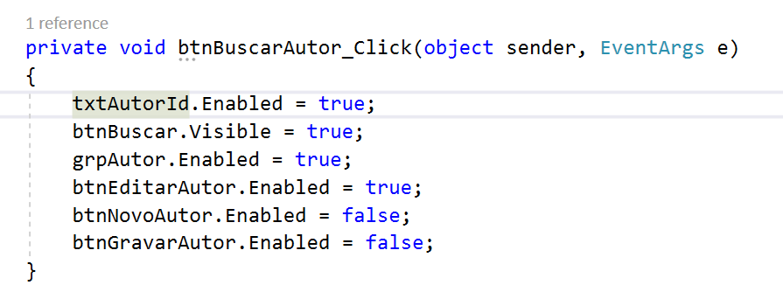
Button – btnBuscarAutor

Slide 38
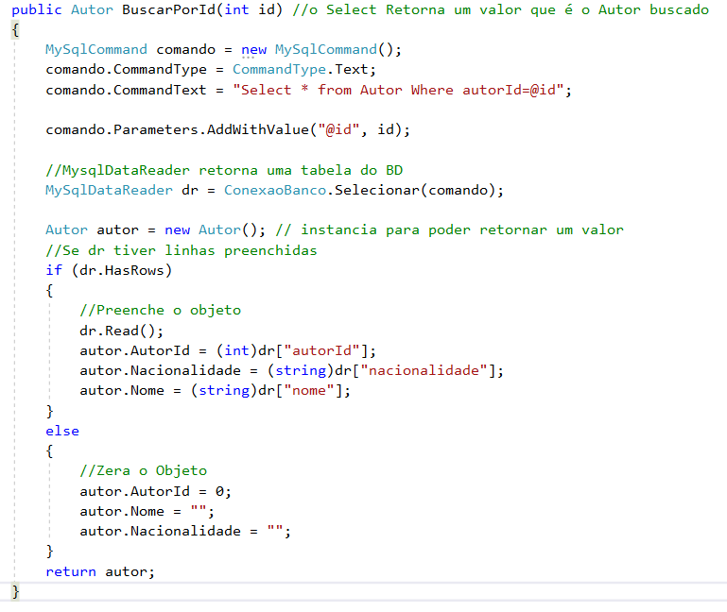
AutorDAO – BuscarPorId()

Slide 39
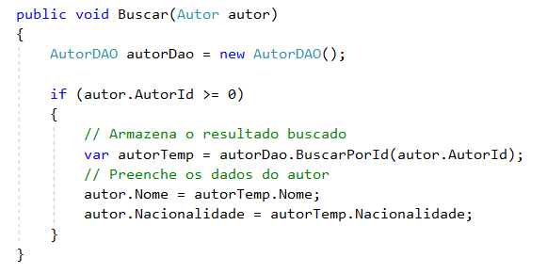
AutorBO – Buscar
var permite que o resultado seja uma coleção de tipos anônimos e o nome desse tipo não é acessível, exceto para o próprio compilador. O uso de var elimina a necessidade de criar uma nova classe para o resultado

Slide 40
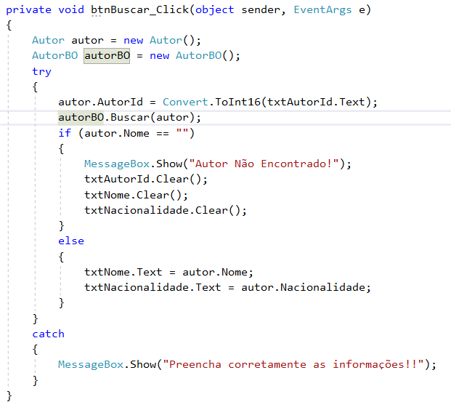
Button – btnBuscar

Slide 41
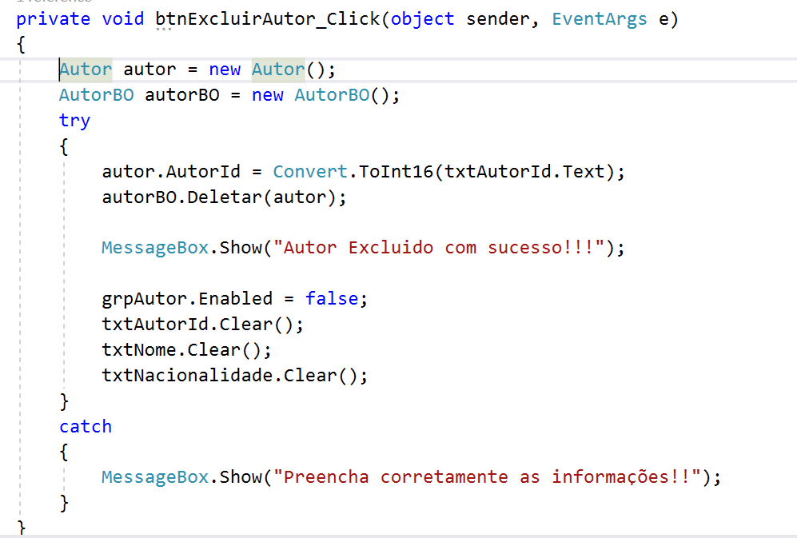
Button – btnDelete

Slide 42
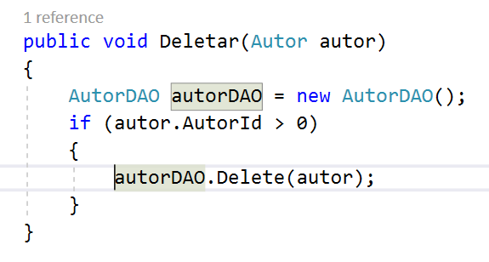
AutorBO – Deletar()

Slide 43
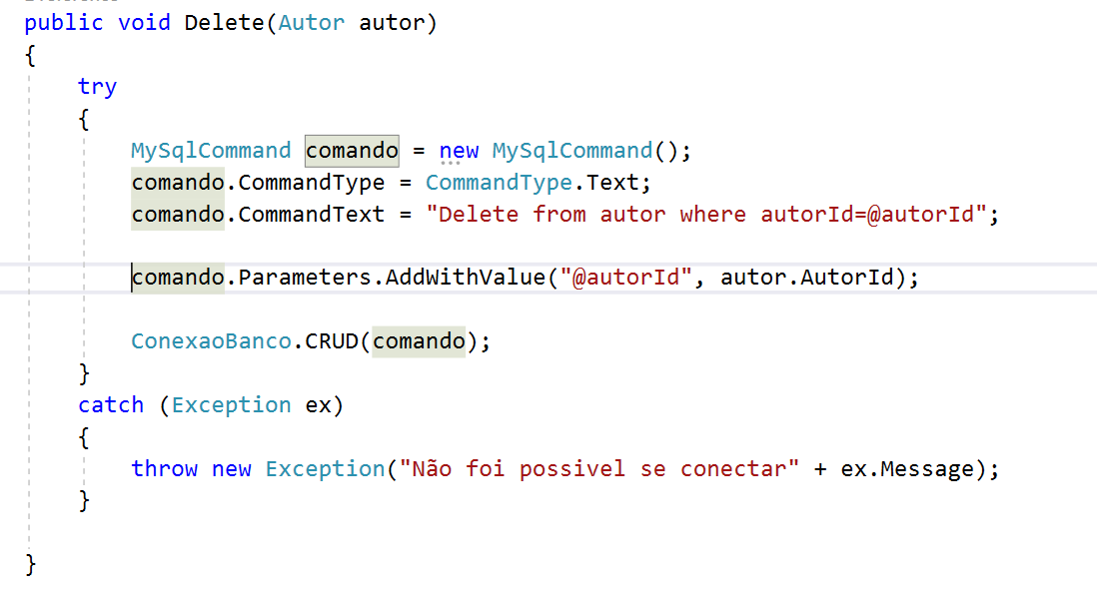
AutorDAO – Delete()

Slide 44
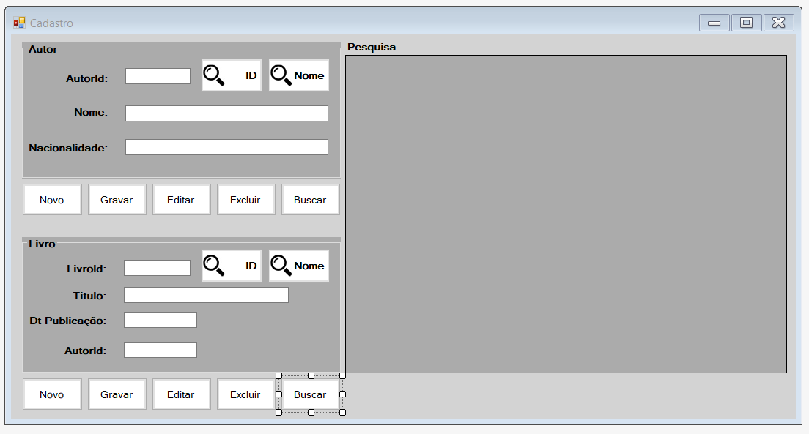
Buscar Por Nome
A programação deste botão será realizada sob a caixa de texto Nome e seu resultado será exibido no datagridview ao lado.
Pois o resultado da pesquisa sob o nome pode resultar em mais de um valor.

Slide 45
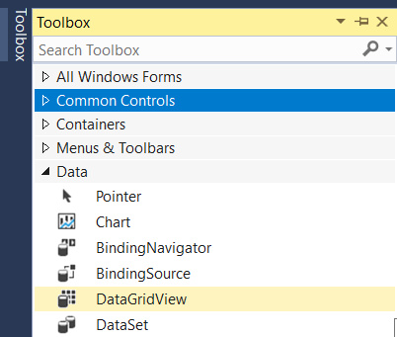
DataGridView
Insira um DataGridView da caixa de Ferramentas Data. Redimensione-o no formulário de acordo com a necessidade.
O DataGridView é uma ferramenta que serve para exibir dados em formato de tabela com colunas e linhas.

Slide 46
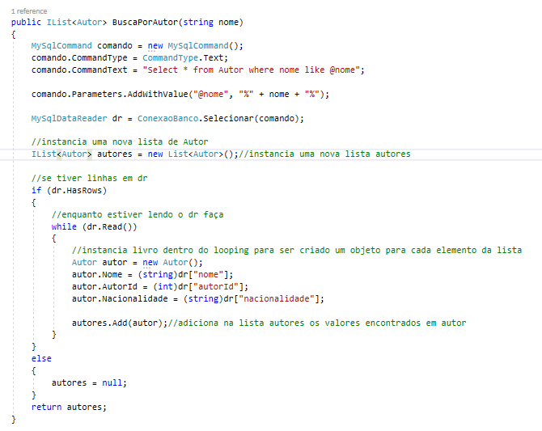
AutorDAO – BuscarPorAutor()

Slide 47
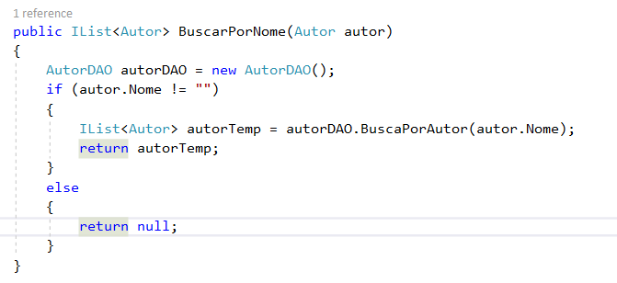
AutorBO – BuscarPorNome()

Slide 48
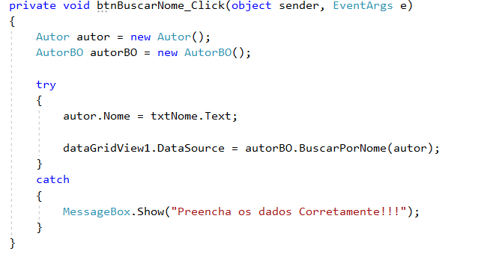
BtnBuscarNome

Slide 49
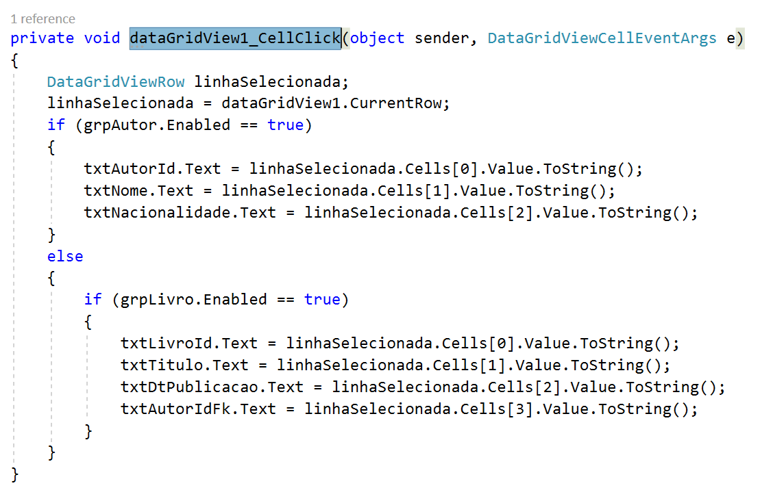
dataGridView1_CellClick
*********
Detalhe importante:
Estes comandos são inseridos no evento cellClick do dataGridView1

Slide 50
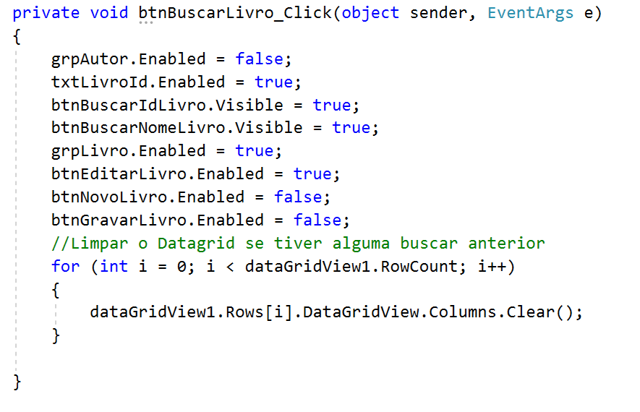
BtnBuscarLivro
Limpar o dataGridView

